Slide 1
Gedminų mokyklos istorija
Kūrė: Ugnė Lastauskaitė

Slide 2
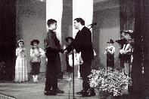
1974 m. rugsėjo 1-ąją buvo atidaryta 21 numeriu pažymėta vidurinė mokykla.
Mokyklos direktoriumi tapo Algimantas Tamelis.

Slide 3
1993 m. 21-oji vidurinė mokykla buvo pavadinta Gedminų vardu.

Slide 4
Pirmąjį mokyklos direktorių Algimantą Tamelį 1997 m. pakeitė naujas vadovas – Aurelijus Liaudanskas.

Slide 5
Mokyklą baigė 25 dvyliktokų laidos.
2001 m. mokykla tapo Gedminų pagrindine mokykla.

Slide 6
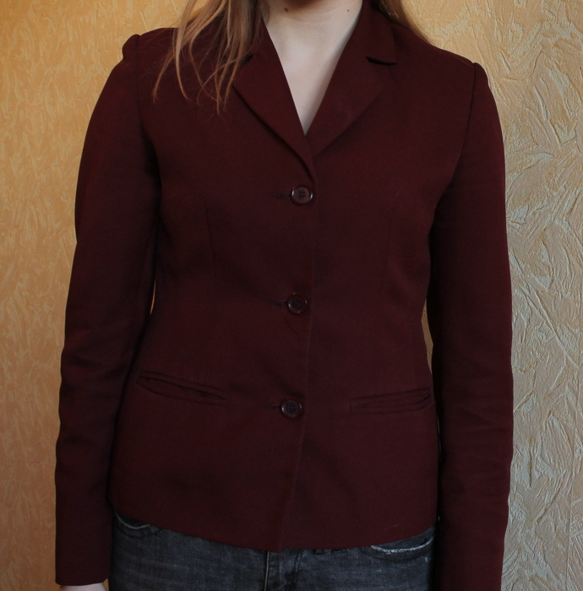
Sukurti mokyklos simboliai, įvesta mokyklinė uniforma.

Slide 7
Mokyklos herbas

Slide 8
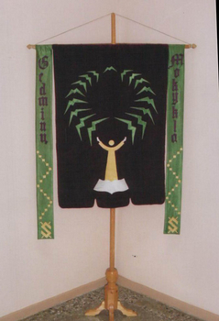
Mokyklos vėliava

Slide 9
AčiŪ už dėmesĮ

